Slide 1
Паспорт кабинета логопеда

Slide 2
Название кабинета | Логопедический кабинет дошкольного образовательного учреждения
Адрес МКДОУ | Ашагасталказмалярский детский сад « Чубарук»
Телефон | 89289757481
Адрес электронной почты | Bagada.vagabova.87@mail.ru
Веб-сайт
Год создания кабинета | 2015
Общая площадь | кв.м.
Режим работы | 09:00-13:00 при 5-тидневной неделе
Ответственный за кабинет | Вагабова Багадат Абдулмеджидовна

Slide 3
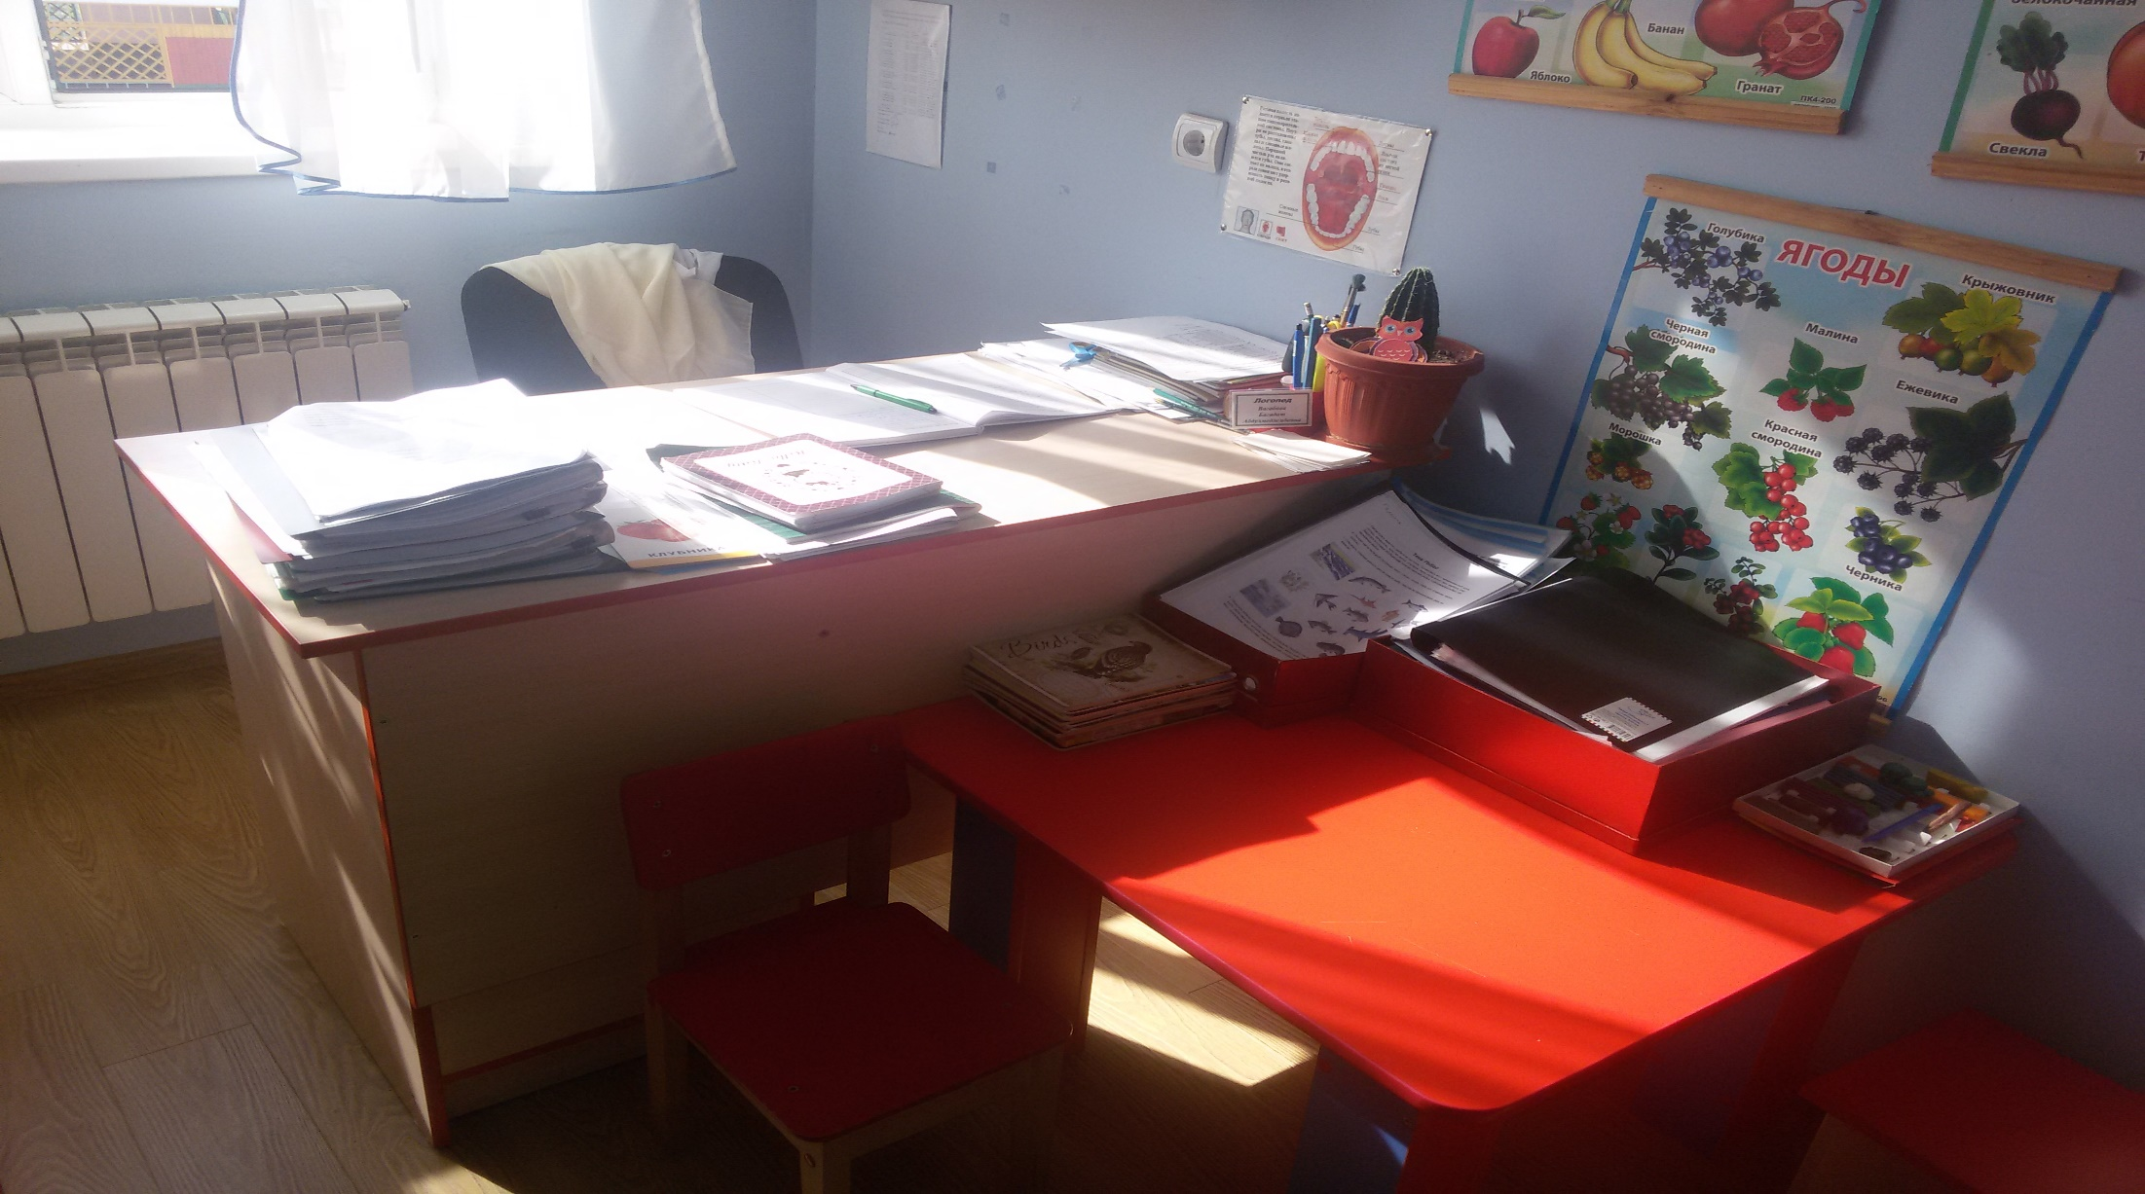
Рабочий стол

Slide 4
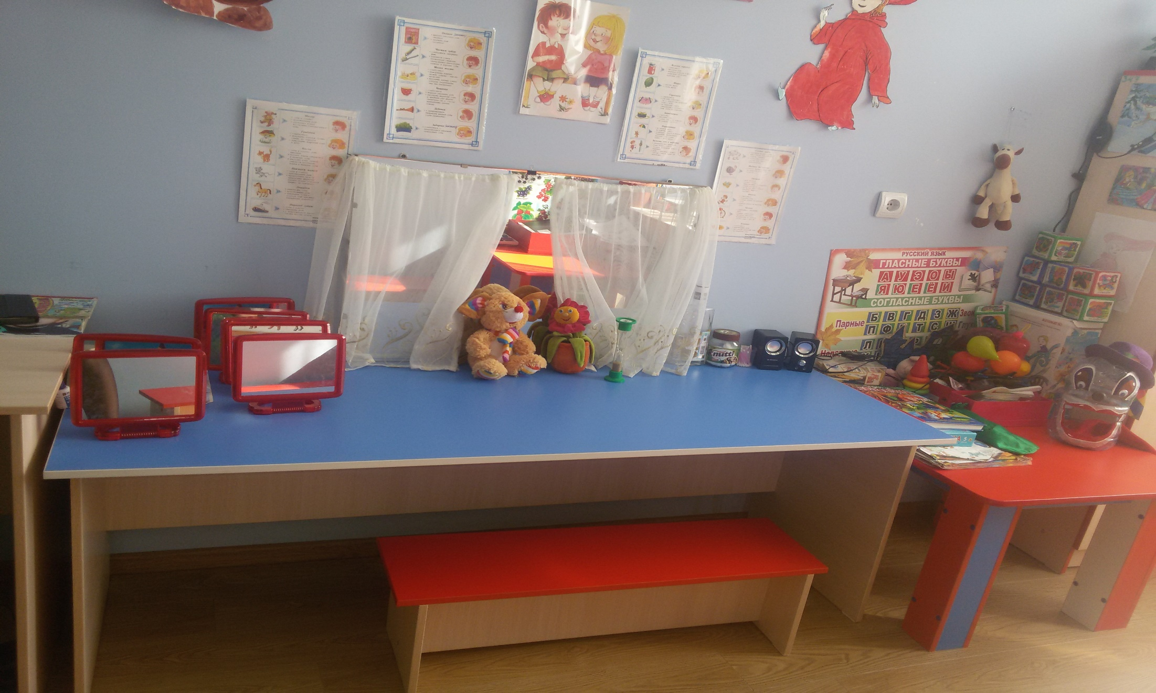
Индивидуальные занятия

Slide 5
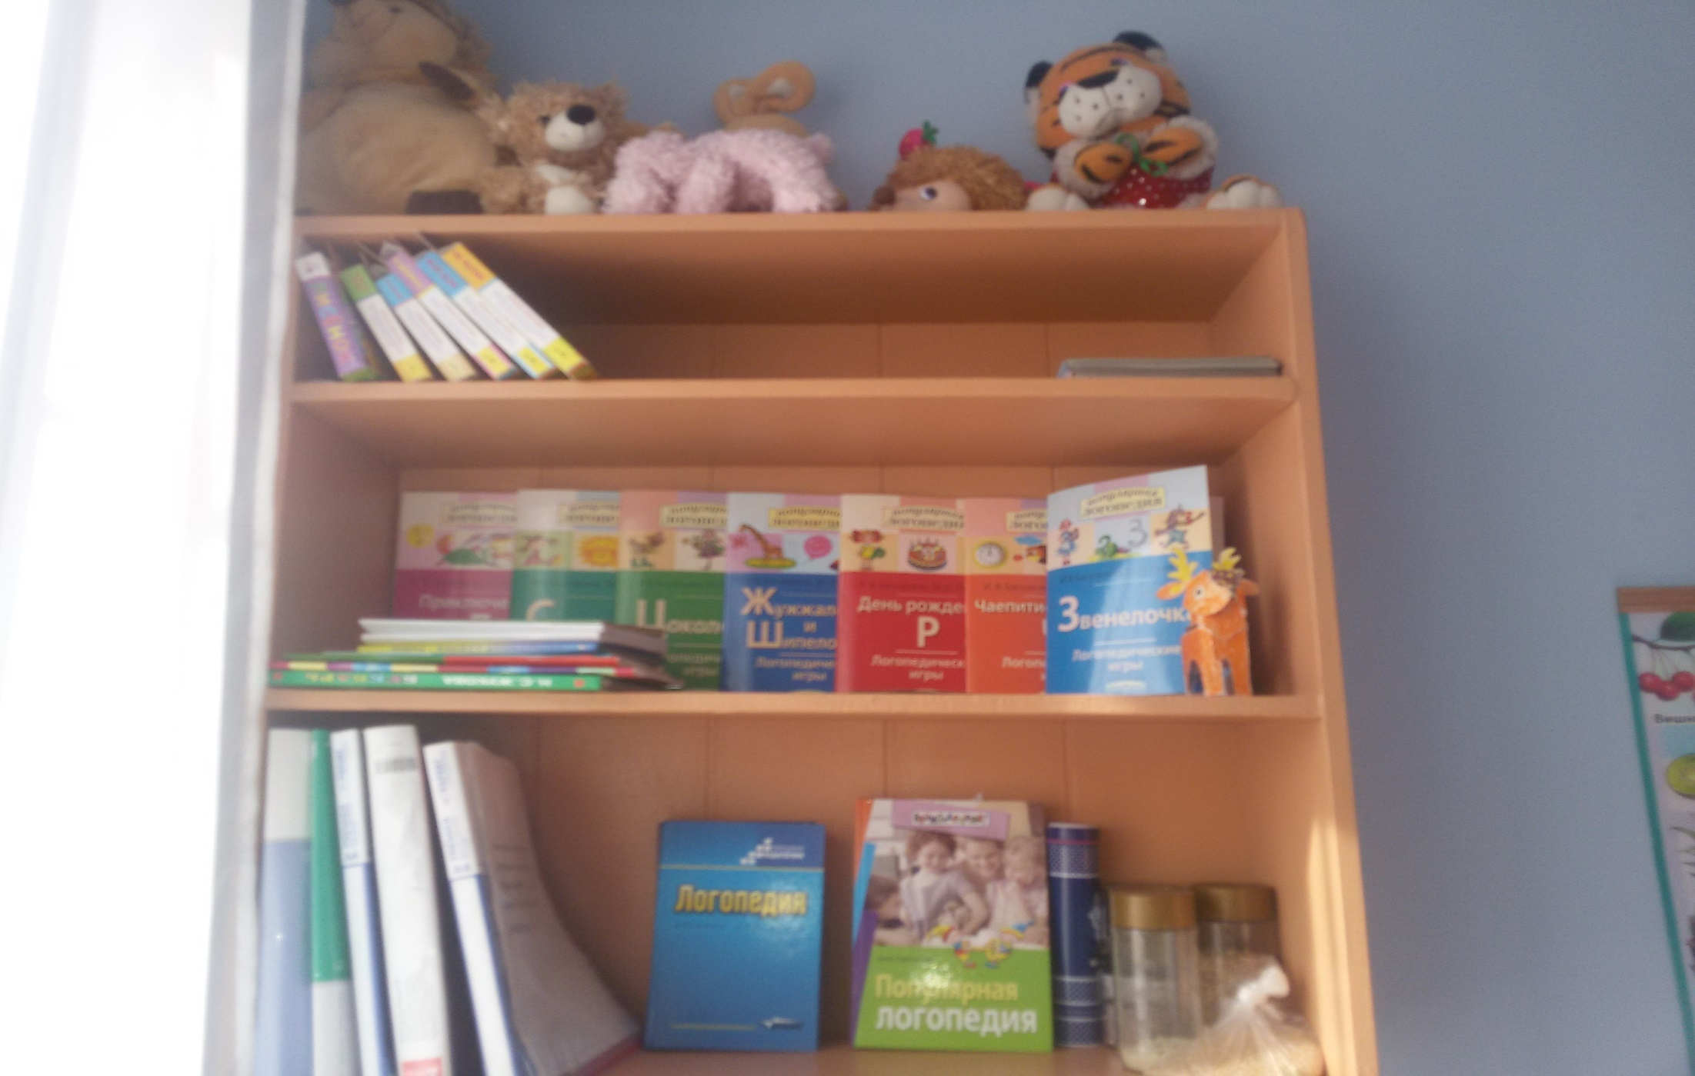
Рабочий материал

Slide 6
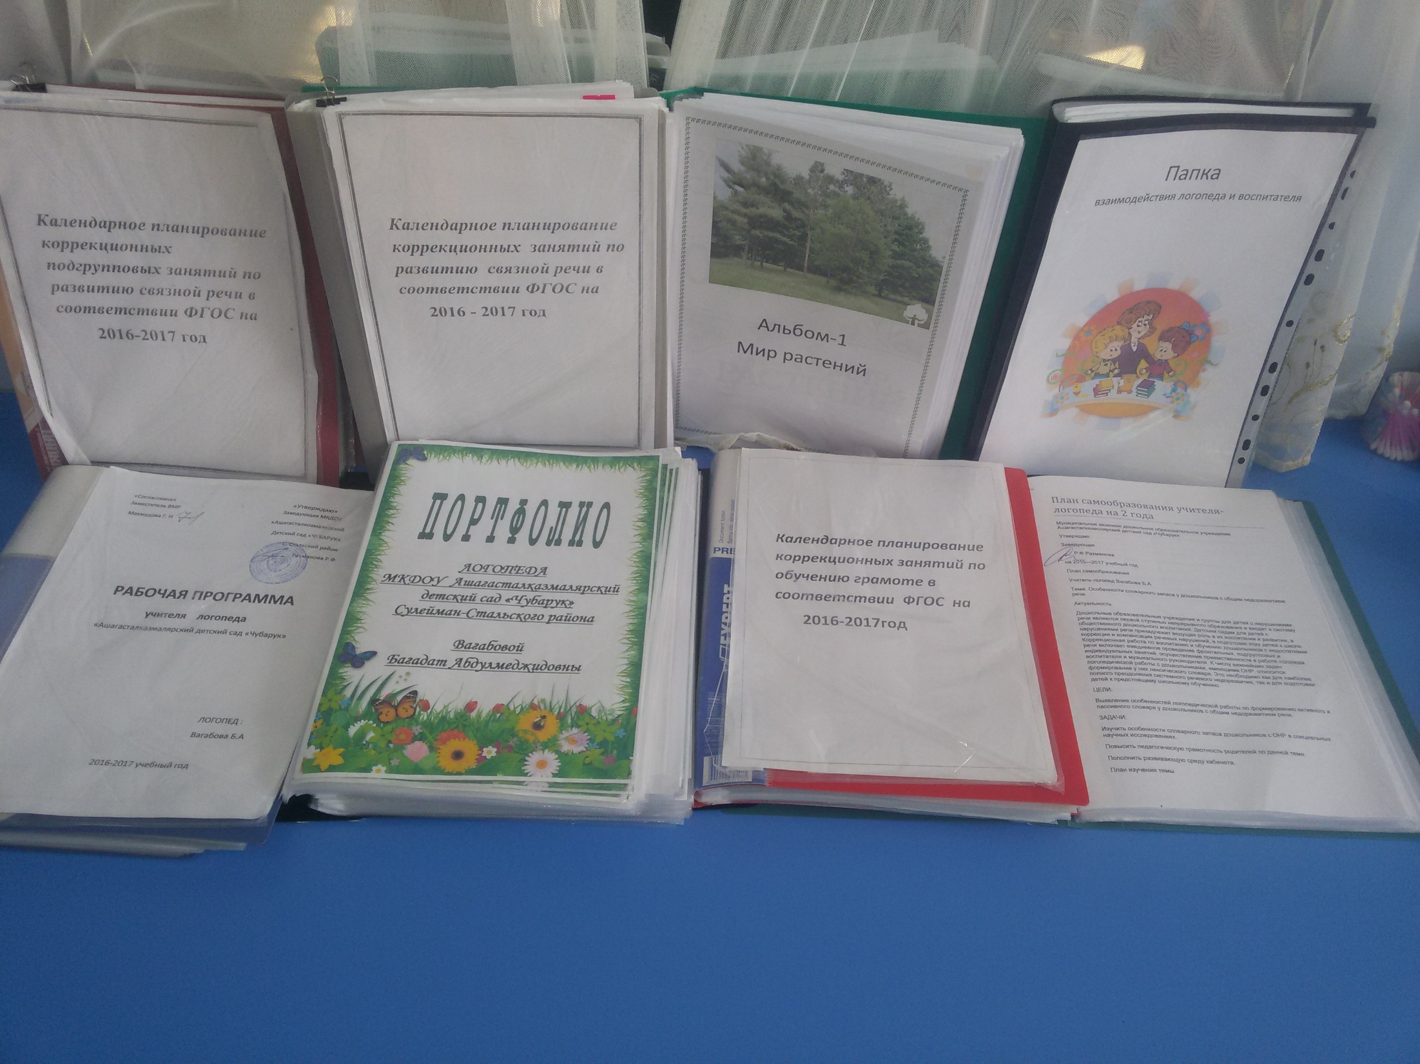

Slide 7
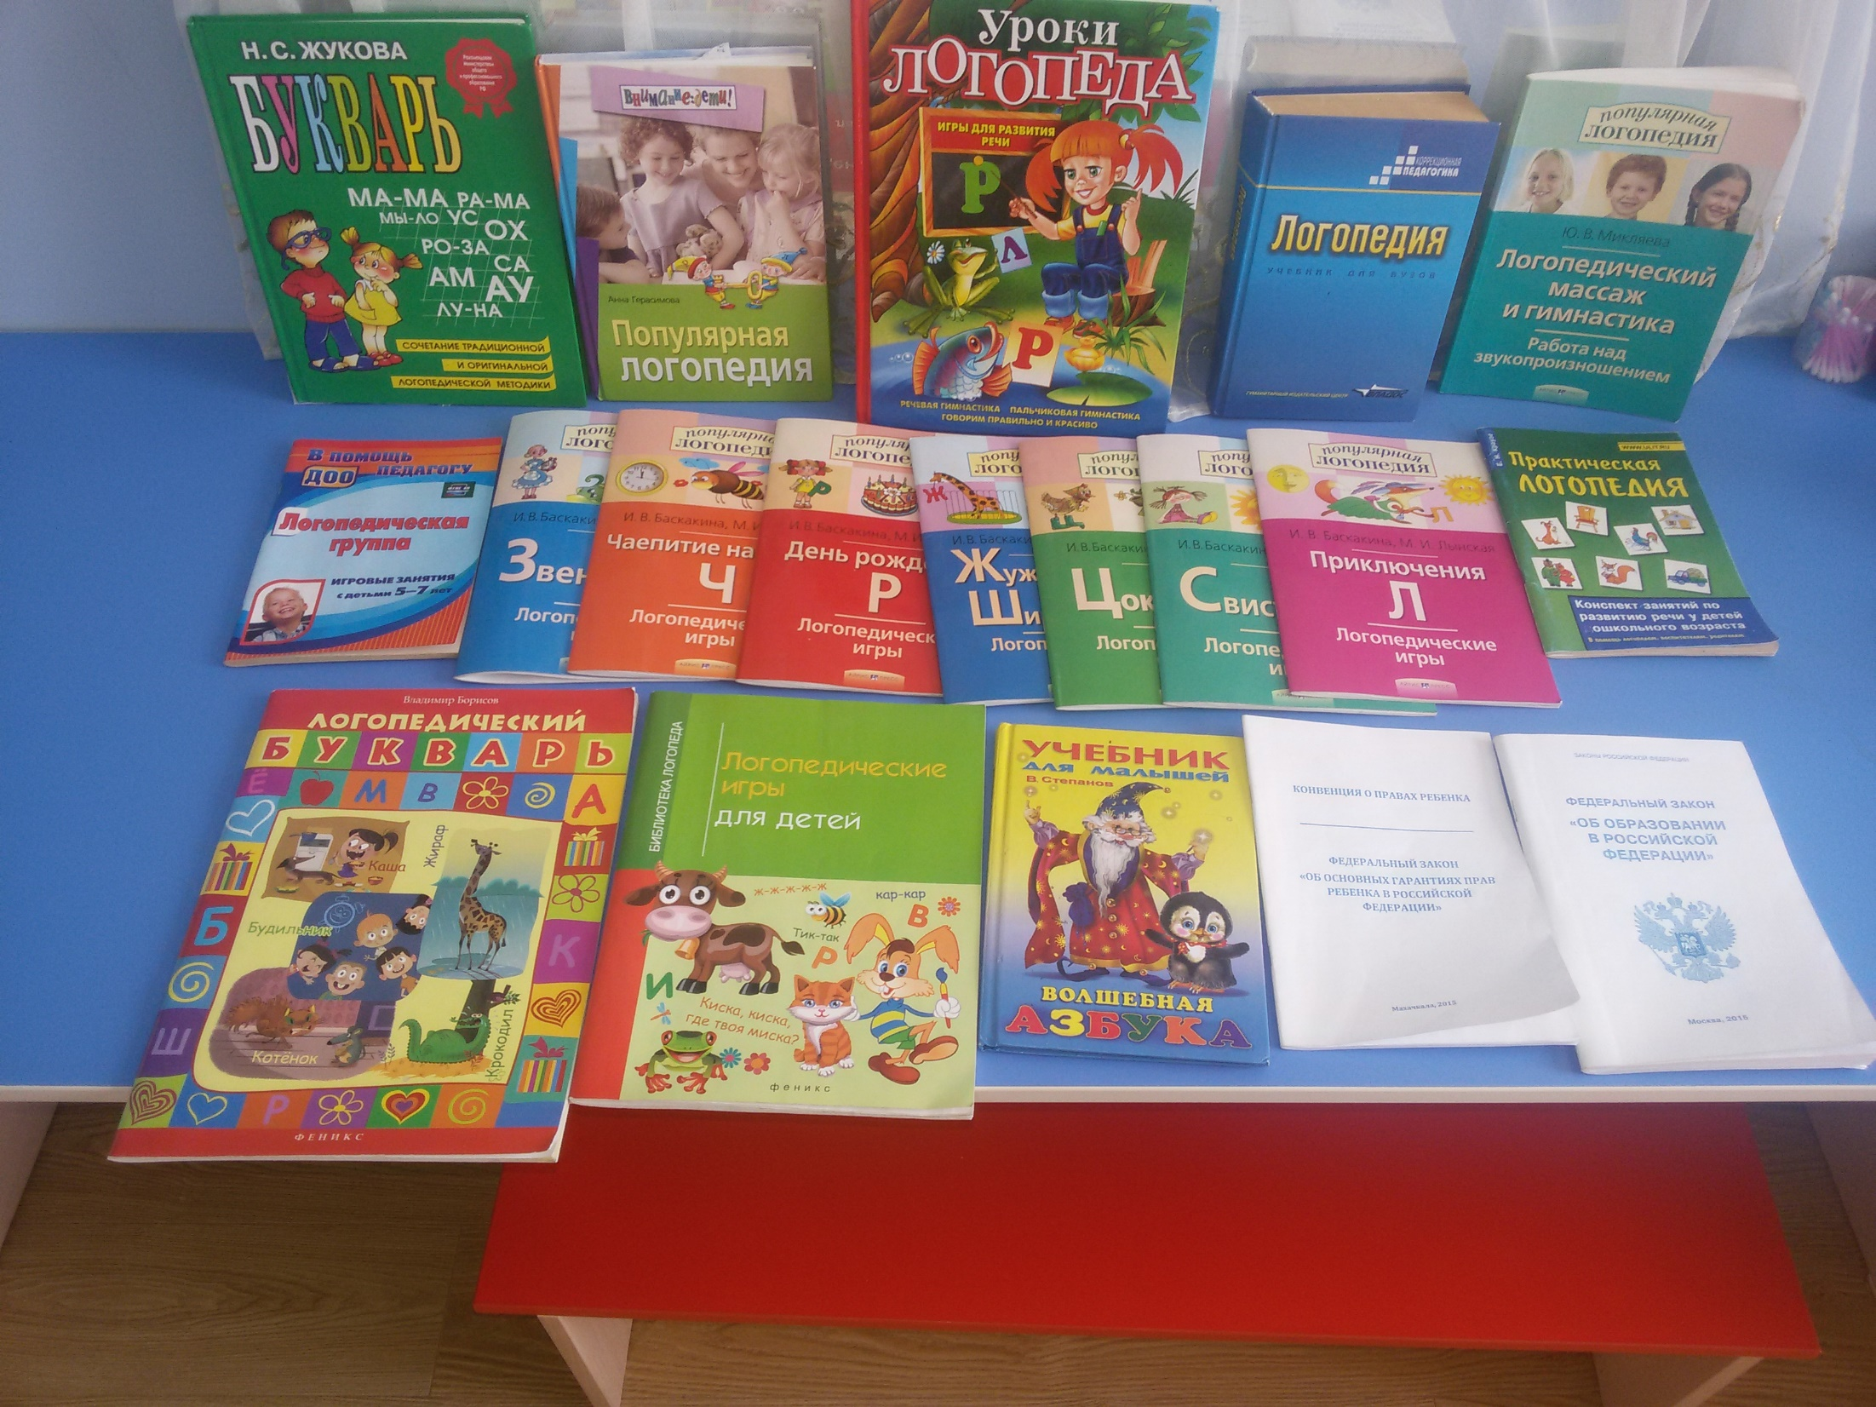

Slide 8
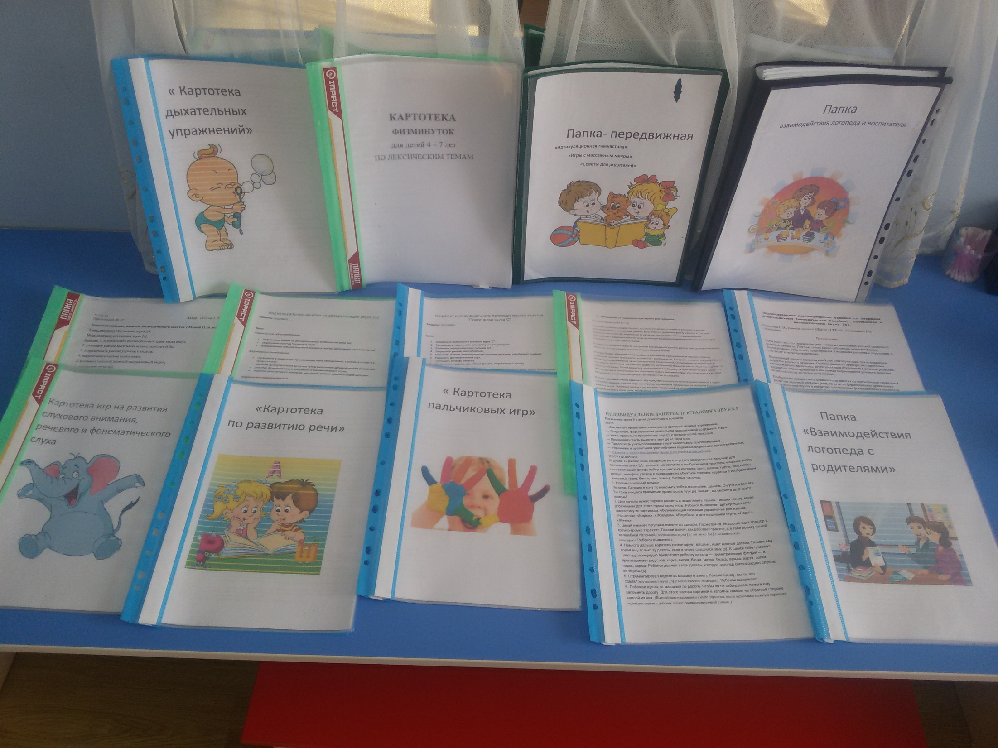

Slide 9
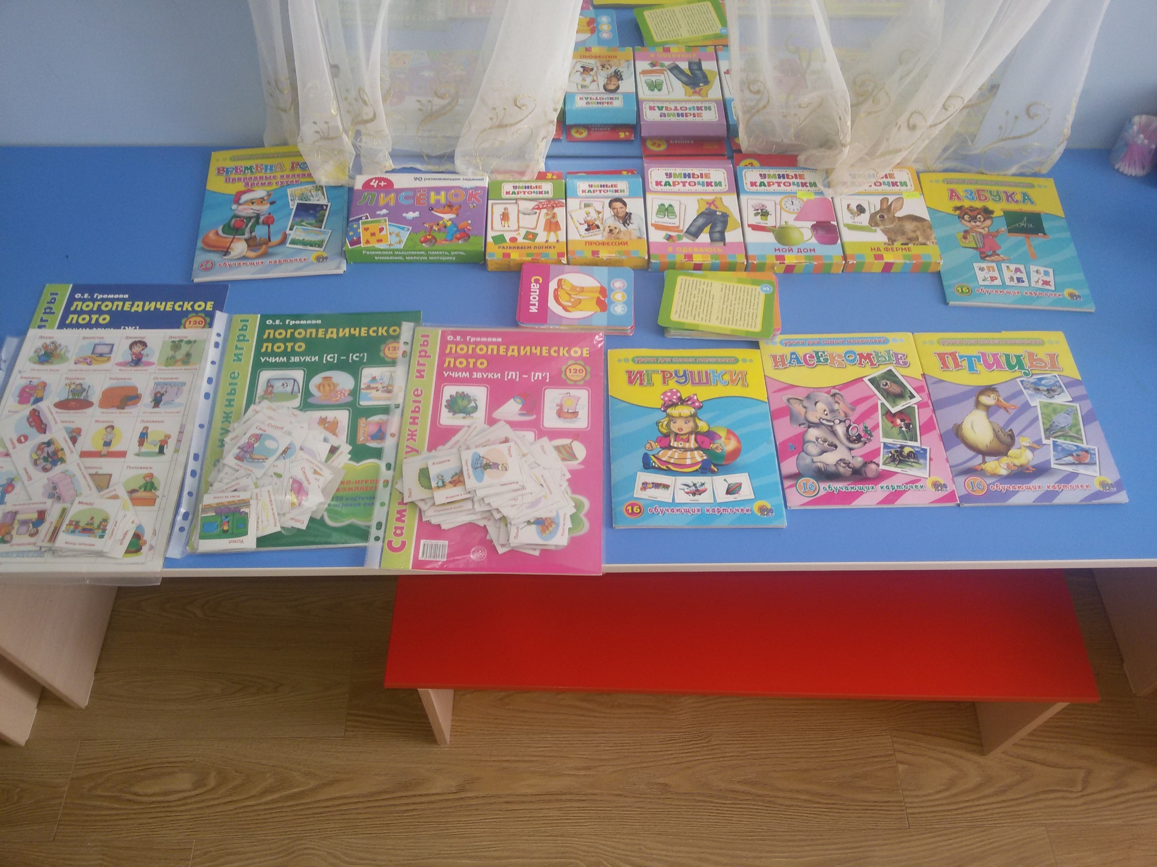

Slide 10
